Slide 1

Мэргэжил: Мэдээллийн систем
Мэргэжлийн индекс: D0613030000000016
Бакалаврын дипломын төсөл
Удирдагч багш : Доктор(PhD) Б. Долгорсүрэн
Зөвлөх багш : Магистр. Т.Золбоо
Улаанбаатар 2026 он

Slide 2

АГУУЛГА
Хэрэглэгчийн хэрэгцээ, шаардлага тодорхойлох
Системийн шийдэл боловсруулах
Системийн зорилго
Системийн хэрэглэгчийг тодорхойлох
Функционал шаардлагуудыг тодорхойлох
Ашиглагдах техник, технологи
Диаграм
Notes:
Мэдээллийг оюутанд цэгцтэй хүргэнэ.

Slide 3
Хэрэглэгчийн хэрэгцээ, шаардлага тодорхойлох
Судалгааны зорилго:
Эцэг, эх болон хүүхэд хоорондын хамгийн их зөрчилдөөнтэй асуудлыг тодорхойлж, хэрэглэгчдийн хүсэл, хэрэгцээнд нийцсэн технологийн шийдлийг тодорхойлох зорилгоор судалгааг хийсэн болно.
Судалгааны зорилтот бүлэг:
18 хүртэлх насны хүүхэдтэй эцэг, эхчүүд
18​ хүртэлх насны хүүхдүүд​
Судалгааны арга зүй:
Түүврийн арга,
Тестийн арга​
Судалгаанд хамрагдсан хэрэглэгчдийн тоо:
128 хүүхэд
47 эцэг эх
Notes:
Мэдээллийг оюутанд цэгцтэй хүргэнэ.

Slide 4
Хэрэглэгчийн хэрэгцээ, шаардлага тодорхойлох
Судалгааны зорилго:
Эцэг, эх болон хүүхэд хоорондын хамгийн их зөрчилдөөнтэй асуудлыг тодорхойлж, хэрэглэгчдийн хүсэл, хэрэгцээнд нийцсэн технологийн шийдлийг тодорхойлох зорилгоор судалгааг хийсэн болно.
Судалгааны зорилтот бүлэг:
18 хүртэлх насны хүүхэдтэй эцэг, эхчүүд
18​ хүртэлх насны хүүхдүүд​
Судалгааны арга зүй:
Түүврийн арга,
Тестийн арга​
Судалгаанд хамрагдсан хэрэглэгчдийн тоо:
128 хүүхэд
47 эцэг эх
Notes:
Мэдээллийг оюутанд цэгцтэй хүргэнэ.

Slide 5
Системийн шийдэл
Notes:
Мэдээллийг оюутанд цэгцтэй хүргэнэ.

Slide 6
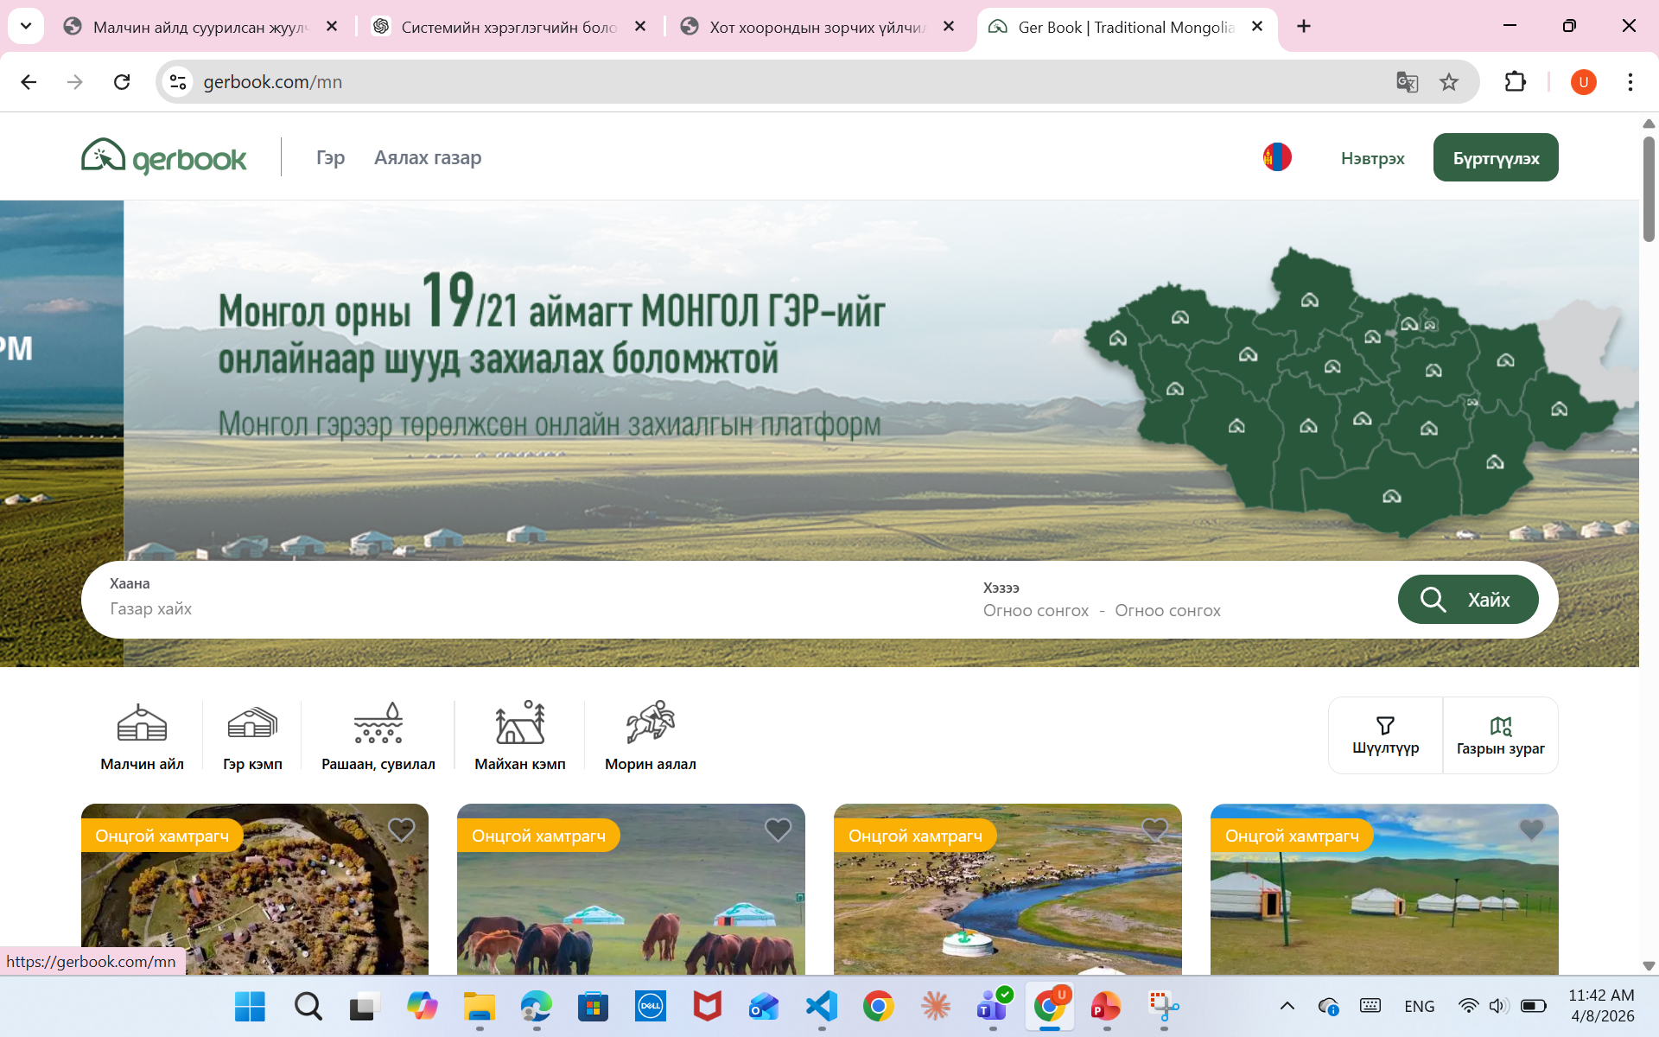
Ижил төстэй системийн судалгаа
Монголын системүүдтэи харьцуулсан судалгаа
Gerbook.com
GerBook.com нь малчин айл, гэр амралт, рашаан сувилал, майхан кэмп, морин аялал зэрэг үйл ажиллагааны чиглэлүүдээс сонгон дотоод, гадаадын аялагчдад монгол гэр болон аяллын нэмэлт үйлчилгээг хялбар захиалах боломж олгодог. Мөн гэр эзэмшигч хувь хүн эсвэл байгууллага нь өөрийн үйлчилгээний мэдээллийг платформд оруулж, үнэ, боломжит өдөр, нэмэлт үйлчилгээ зэрэг мэдээллийг удирдах боломжтой.
Notes:
Мэдээллийг оюутанд цэгцтэй хүргэнэ.

Slide 7
Давуу тал
Энгийн, ойлгомжтой интерфейстэй тул хэрэглэгчдэд ашиглахад хялбар.
Вэб болон мобайл хөтөчөөр ашиглах боломжтой.
Сул тал
Түрээслүүлэгчийн оруулсан мэдээллийг зөвхөн монгол хэл дээр харуулдаг тул олон улсын жуулчдад ашиглахад хүндрэлтэй.
Зар шүүлтүүргүйгээр ордог.
Notes:
Мэдээллийг оюутанд цэгцтэй хүргэнэ.

Slide 8
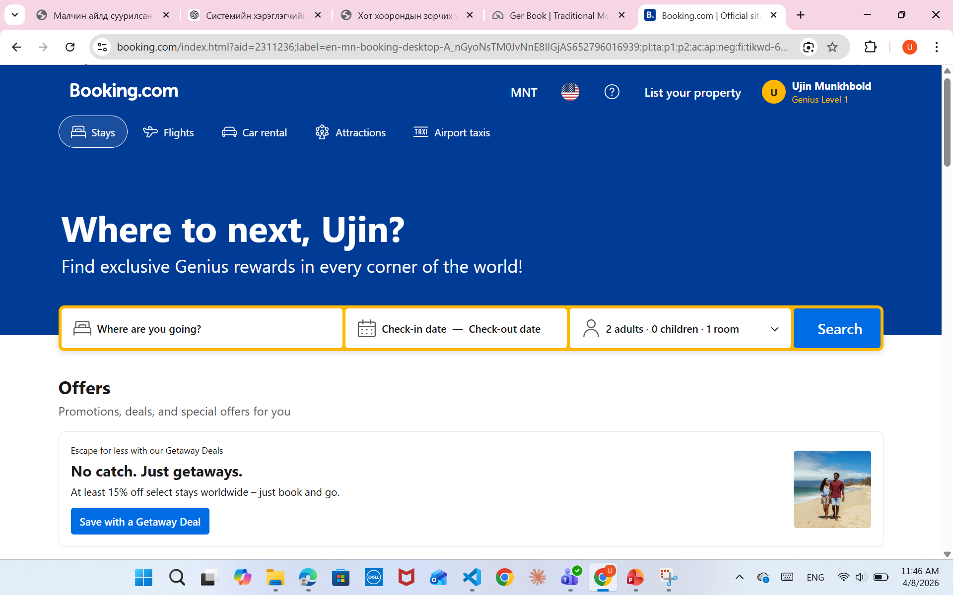
Ижил төстэй системийн судалгаа
Гадаадын системүүдтэи харьцуулсан судалгаа
booking.com
Тус платформ нь зочид буудал, apartment, guest house, hostel, resort, villa зэрэг олон төрлийн байрны үйлчилгээний захиалгыг цахим хэлбэрээр зуучилдаг.Өнөөдрийн байдлаар Booking.com нь 220 гаруй улс, бүс нутагт үйл ажиллагаа явуулж, 28 сая гаруй байрны санал (listing) бүхий дэлхийн хэмжээний зах зээлийг бүрдүүлж байна. Платформ нь олон хэл, олон валютын дэмжлэгтэй бөгөөд дотоод, гадаадын аялагчдад хялбар, шуурхай захиалга хийх боломж олгодог.
Notes:
Мэдээллийг оюутанд цэгцтэй хүргэнэ.

Slide 9
Давуу тал
Бүрэн автоматжсан захиалгын процесс (сул өрөө, огноо, баталгаажуулалт)
Ашиглахад ойлгомжтой, хялбар
Нарийвчилсан хайлт, шүүлтүүрийн боломж сайтай
Үнэлгээ, сэтгэгдлийн ил тод системтэй
Олон хэл, олон валютын дэмжлэгтэй
Сул тал
Өндөр шимтгэл Booking.com нь байр эзэмшигчдээс 10–25 хувь хүртэлх
шимтгэл авдаг бөгөөд энэ нь байрны эзэд болон хэрэглэгчдэд үнэд нө-
лөөлж болзошгүй.
\item Ихэвчлэн байр захиалгад төвлөрсөн тул соёл, ахуйн туршлагын аяллыг бүрэн тусгах нь хязгаарлагдмал.
\item Цуцлалт, буцаалтын нөхцөл хатуу бөгөөд нэмэлт төлбөргүйгээр захиалга өөрчлөх боломж хязгаарлагдмал.
\item Эхэнд харуулсан үнэ өөрчлөгдөх, нэмэлт далд төлбөр гарах боломжтой.
\item Зочдын профайл, үнэлгээний систем хязгаарлагдмал тул эрсдэл нэмэгддэг.
\item Хэрэглэгчдэд илүү гүйлгээ мөнгөний шинжтэй мэдрэмж төрүүлдэг бөгөөд Airbnb зэрэг платформын адил хэрэглэгчийн туршлага сул.
\item Монголын нүүдэлчин ахуй, туршлагад суурилсан аяллын үйлчилгээ тусгай ангилал, шүүлтүүргүй.
\item Хөдөө орон нутгийн малчин өрхүүд платформд бүртгэлгүй байх нь түгээмэл.
Notes:
Мэдээллийг оюутанд цэгцтэй хүргэнэ.

Slide 10
Гадаадын системүүдтэй харьцуулсан судалгаа
• Trazy () Солонгосын дотоод аялал, үзвэр үйлчилгээ, соёлын арга хэмжээ, ам- ралтын багц зэрэг олон төрлийн бүтээгдэхүүнийг санал болгодог. Со- лонгосын залуучууд болон гадаад жуулчдад чиглэсэн үйлчилгээтэй.
• Системиин ерөнхий модулиуд
Notes:
Мэдээллийг оюутанд цэгцтэй хүргэнэ.

Slide 11
Функциональ шаардлага
Админы функциональ шаардлага
Системд нэвтрэх
Хэрэглэгчийг удирдах
Лавлах бүртгэх, засварлах
Үйлчилгээний мэдээлэл удирдах
Захиалгын мэдээллийг удирдах
Тайлан гаргах
Системийн үйл ажиллагаа хянах
Гэрүүдийн жагсаалт харах
Захиалгын жагсаалт харах
Notes:
Мэдээллийг оюутанд цэгцтэй хүргэнэ.

Slide 12
Түрээслэгчийн функциональ шаардлага
Системд бүртгүүлэх
Системд нэвтрэх
Монгол гэрийн мэдээллийг удирдах:
Монгол гэр бүртгэх (нэр, байршил, багтаамж, зураг, орны тоо, хоногийн үнэ, захиалах боломжтой өдөр)
Нэмэлт үйлчилгээ бүртгэх
Нэмэх, устгах
Захиалга удирдах:
Өөрийн Монгол гэрийн захиалгын жагсаалт харах
Захиалгын дэлгэрэнгүй харах
Захиалгын төлөв шинэчлэх
Үнэлгээ, санал хүсэлт:
Монгол гэрийн үнэлгээний дэлгэрэнгүй харах
Жуулчны санал хүсэлт харах
Санал хүсэлтийн дэлгэрэнгүй харах
Тайлан гаргах:
Орлогын тайлан
Notes:
Мэдээллийг оюутанд цэгцтэй хүргэнэ.

Slide 13
Жуулчны функциональ шаардлага
Системд бүртгүүлэх
Системд нэвтрэх
Монгол гэрийн жагсаалт харах
Монгол гэрийн дэлгэрэнгүй мэдээлэл харах
Монгол гэр хайх:
Байршлаар хайх
Түрээслэх боломжтой огноогоор хайх
Монгол гэрийн нэрээр хайх
Захиалга бүртгэх
Төлбөр хийх
Монгол гэрт үнэлгээ өгөх
Санал хүсэлт илгээх
Өөрийн захиалгын жагсаалт харах
Өөрийн захиалгын дэлгэрэнгүй харах
Notes:
Мэдээллийг оюутанд цэгцтэй хүргэнэ.

Slide 14
Техник, програм хангамжийн шаардлага
Хэрэглэгчдэд ойлгомжтой, хэрэглэхэд хялбар интерфэйстэй байх
Систем нь олон хэл дээр ажиллах боломжтой байх
Системийг тогтмол шинэчлэх, сайжруулах боломжтой архитектуртай байх
Хэрэглэгчийн санал хүсэлтэд тулгуурлан хөгжүүлэлт хийх уян хатан бүтэцтэй байх
Нэгэн зэрэг олон хэрэглэгчийн хандалтыг сааталгүйгээр хүлээн авах чадвартай байх
Процессор: Intel Core i7 болон түүнээс дээш хүчтэй
RAM: Хамгийн багадаа 16GB
Хадгалах зай: Том өгөгдлийн багцыг хадгалах боломжтой
Notes:
Мэдээллийг оюутанд цэгцтэй хүргэнэ.

Slide 15
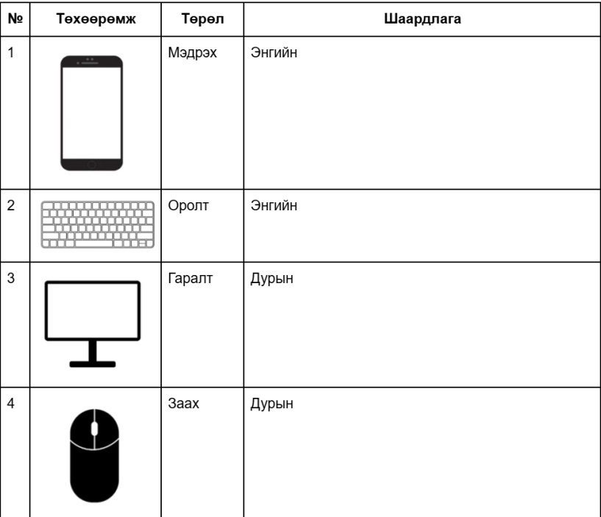
Оролт гаралтын төхөөрөмжийн шаардлага
Notes:
Мэдээллийг оюутанд цэгцтэй хүргэнэ.

Slide 16
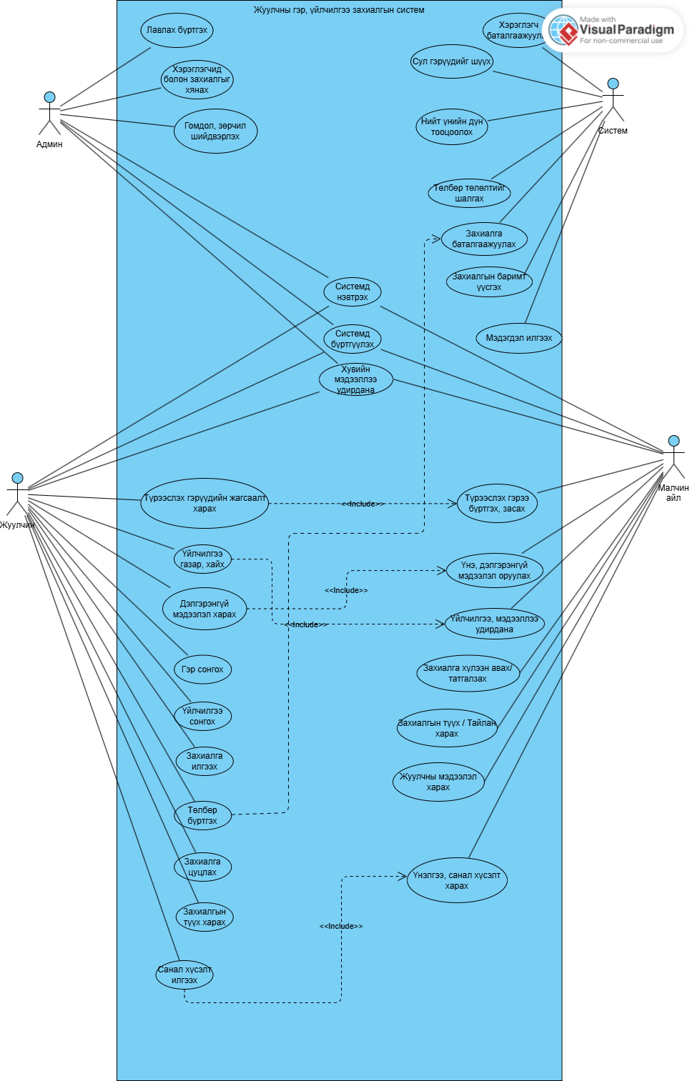
Юүз кэйс диаграм
Notes:
Мэдээллийг оюутанд цэгцтэй хүргэнэ.

Slide 17
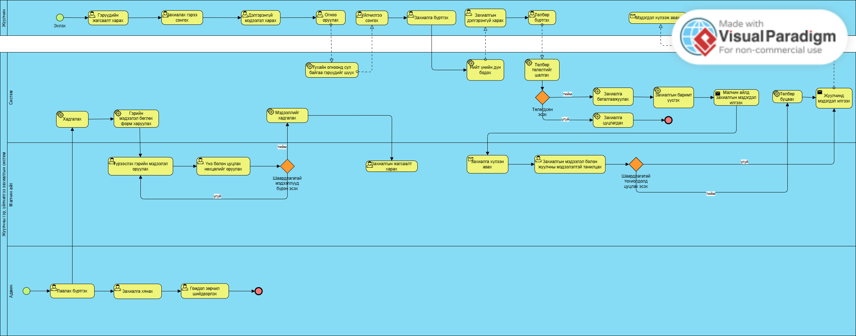
Бизнес процессийн диаграм
Notes:
Мэдээллийг оюутанд цэгцтэй хүргэнэ.

Slide 18
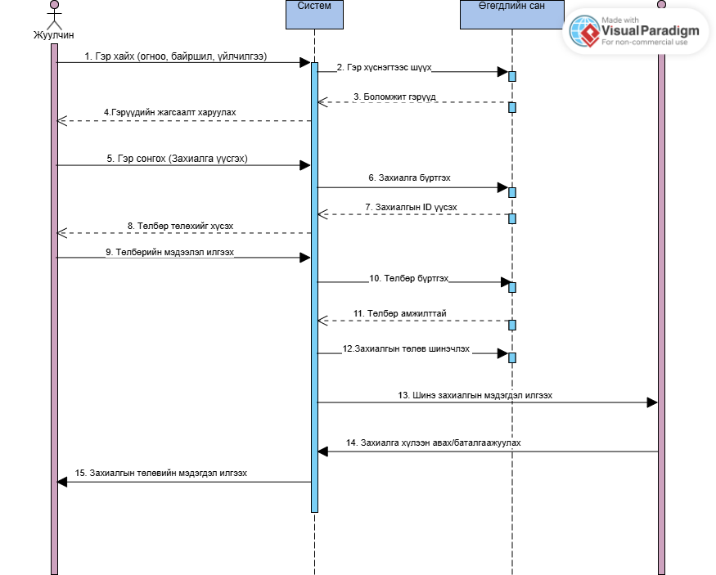
Дарааллын диаграм Захиалга өгөх
Notes:
Мэдээллийг оюутанд цэгцтэй хүргэнэ.

Slide 19
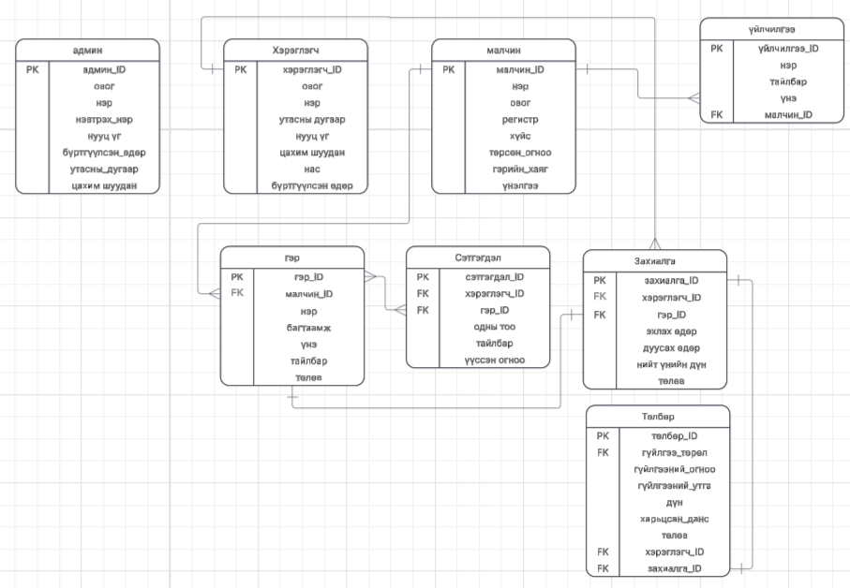
ERd диаграм
Notes:
Мэдээллийг оюутанд цэгцтэй хүргэнэ.

Slide 20
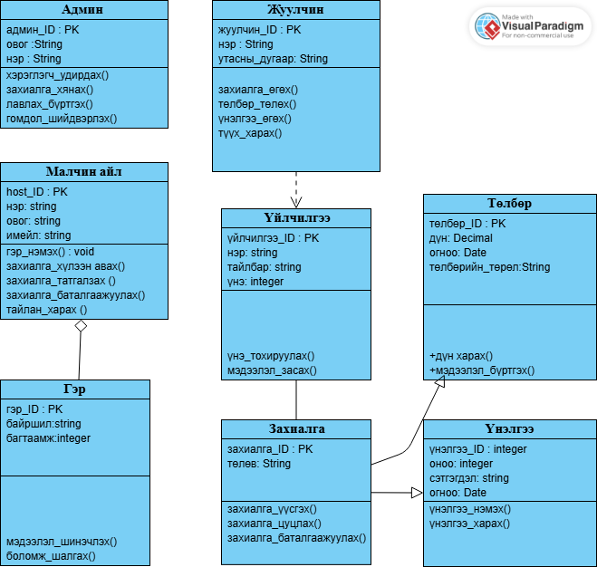
Класс диаграм
Notes:
Мэдээллийг оюутанд цэгцтэй хүргэнэ.

Slide 21
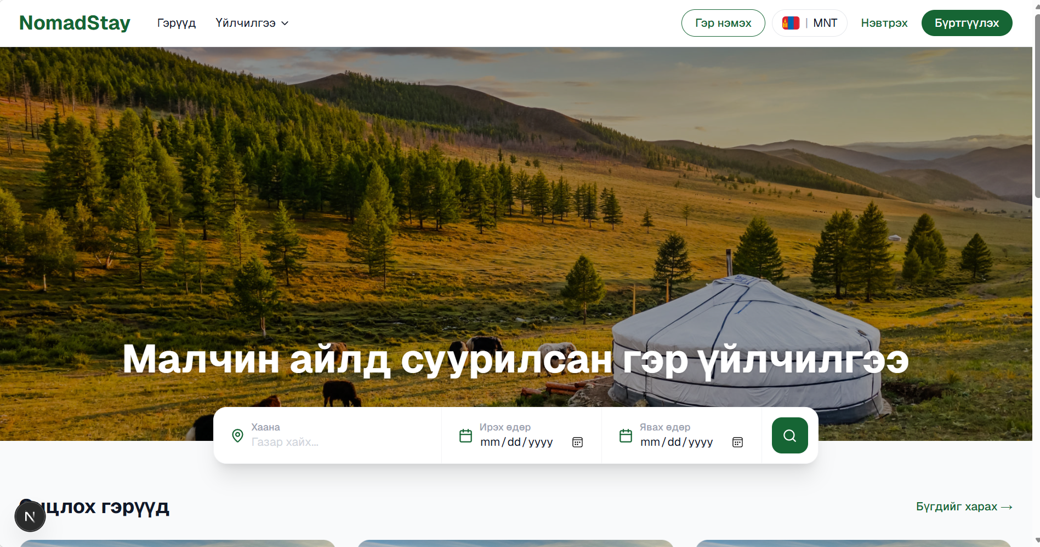
Дэлгэцийн зохиомж Үндсэн дэлгэц
Notes:
Мэдээллийг оюутанд цэгцтэй хүргэнэ.

Slide 22
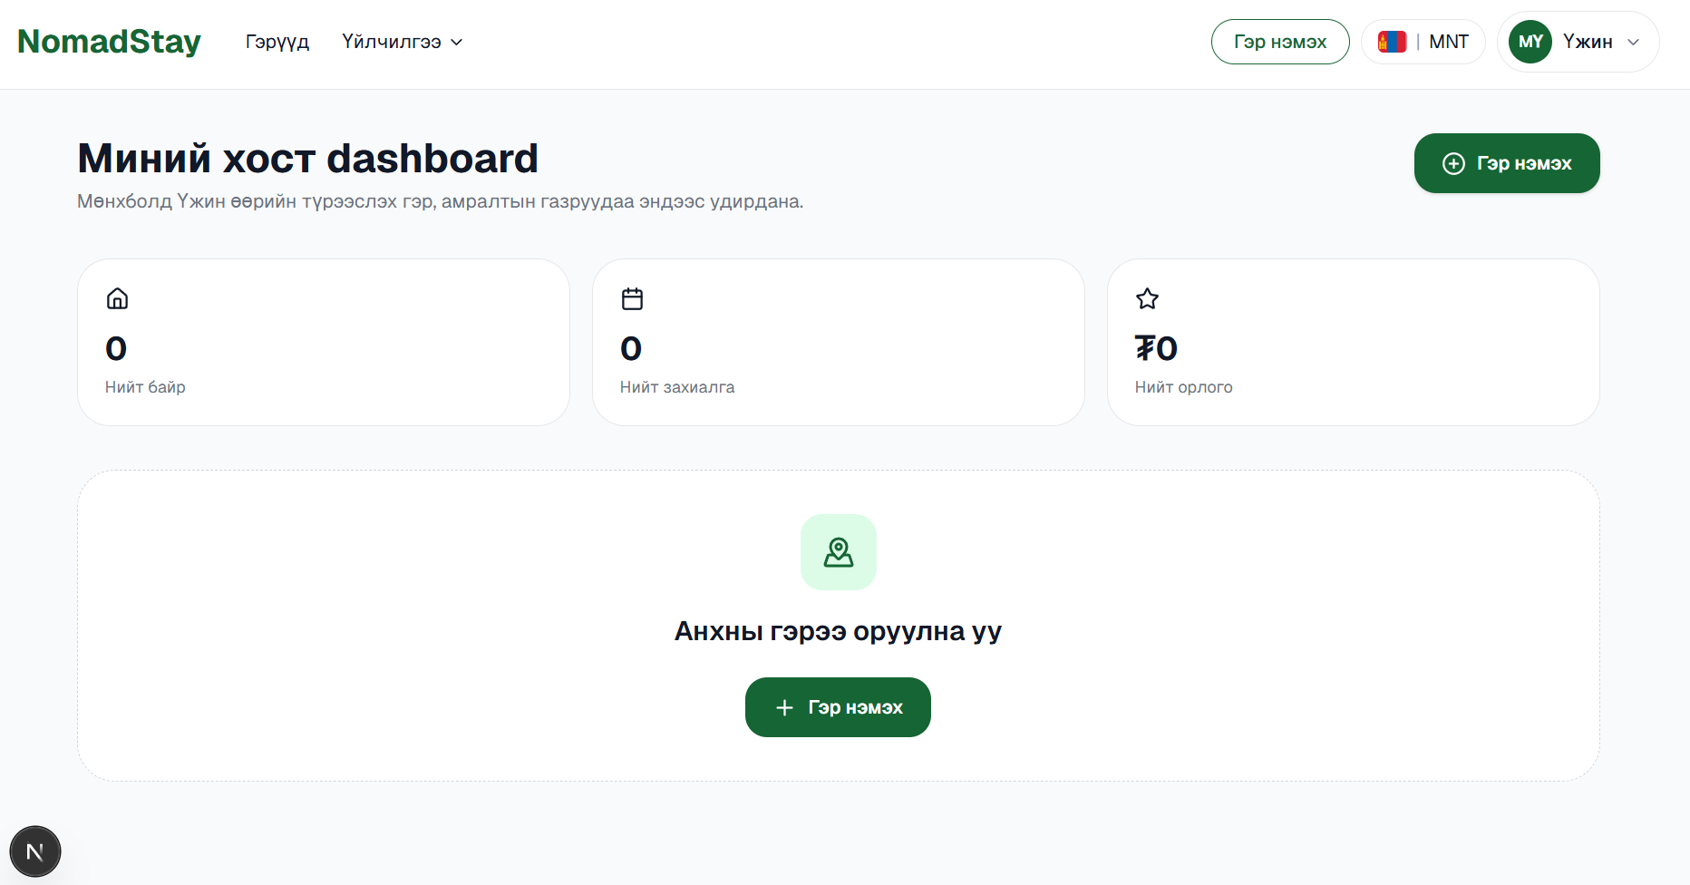
Дэлгэцийн зохиомж
Notes:
Мэдээллийг оюутанд цэгцтэй хүргэнэ.

Slide 23
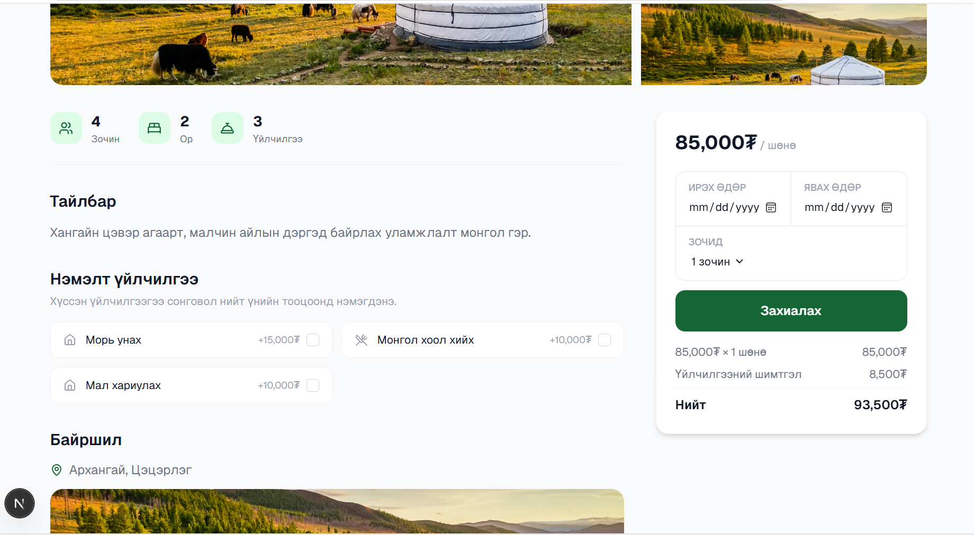
Дэлгэцийн зохиомж Гэрийн дэлгэрэнгүй мэдээлэл
Notes:
Мэдээллийг оюутанд цэгцтэй хүргэнэ.

Slide 24
Дүгнэлт
Машин сургалт ашиглан өвчнийг шинж тэмдгээр нь урьдчилан таамаглах веб системийг хөгжүүлснээр нь өгөгдөлд суурилан эрүүл мэндийн салбарт өвчнийг эрт оношилох, цаг алдалгүй эмчлэх, эрүүл мэндийн зардалыг бууруулах, өвчтөнийг эмчилэх үйл явцыг туслах, хурдасгахад туслана.
Notes:
Мэдээллийг оюутанд цэгцтэй хүргэнэ.

Slide 25
АНХААРАЛ ТАВЬСАНД БАЯРЛАЛАА!

Slide 26
Тайлангийн зохиомж Борлуулалтын баримт
Notes:
Мэдээллийг оюутанд цэгцтэй хүргэнэ.

Slide 27
Тайлангийн зохиомж Бараа борлуулалтын мэдээ
Notes:
Мэдээллийг оюутанд цэгцтэй хүргэнэ.

Slide 28
Тайлангийн зохиомж Захиалгын мэдээ
Notes:
Мэдээллийг оюутанд цэгцтэй хүргэнэ.

Slide 29
Өгөгдлийн ерөнхий схем
Notes:
Мэдээллийг оюутанд цэгцтэй хүргэнэ.

Slide 30
Обьектын холбоосын диаграм
Notes:
Мэдээллийг оюутанд цэгцтэй хүргэнэ.

Slide 31
Класс диаграм
Notes:
Мэдээллийг оюутанд цэгцтэй хүргэнэ.

Slide 32
Дарааллын диаграм Төлбөр төлөх
Notes:
Мэдээллийг оюутанд цэгцтэй хүргэнэ.

Slide 33
Дарааллын диаграм Барааны бүртгэх
Notes:
Мэдээллийг оюутанд цэгцтэй хүргэнэ.

Slide 34
Дарааллын диаграм Бараа сагслах
Notes:
Мэдээллийг оюутанд цэгцтэй хүргэнэ.

Slide 35
Төлөв шилжилтийн диаграм Захиалга
Notes:
Мэдээллийг оюутанд цэгцтэй хүргэнэ.

Slide 36
Тестийн зохиомж
Тестлэх классын нэр |  |  |  | Тест
Тестийн дугаар
Дугаар | Машин олгох
1 | Тестлэхээс өмнөх үеийн утгууд
 | Оруулах утга | Класс/Функцийн нэр | Гарах үр дүн
 |  | Тестийн тайлбар
 | A_date=3/9/2012 | Car/out()
 |  | 1000*(T_date-a_date), 1000 утгыг харьцуулах
2 | Тестлэхээс өмнөх үеийн утгууд
 | Оруулах утга | Класс/Функцийн нэр | Гарах үр дүн
 |  | Тестийн тайлбар
 | A_date=3/9/2012 Tolbor=500
Notes:
Мэдээллийг оюутанд цэгцтэй хүргэнэ.

